Slide 1
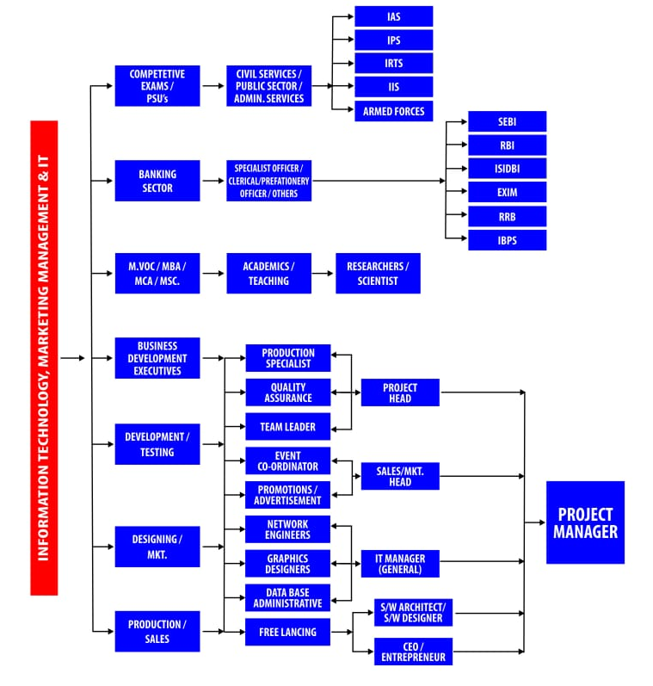
C
A
R
E
E
R
O
P
P
O
R
T
U
N
I
T
I
E
S

